Slide 1
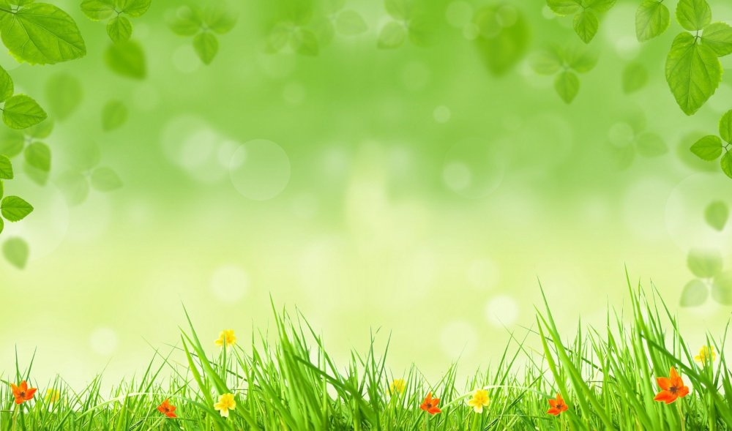
Выполнил: музыкальный руководитель Трегубова В.В.
МБДОУ д/с № 5»Родничок»
комбинированного вида с. Сарыг-Сеп
Дистанционное обучение
5 неделя ( с 1 по 7 апреля 2024г.)
Старшая группа (5 - 6 лет)
Тема: «Дружба»

Slide 2
Уважаемые родители!
Во время деятельности с ребенком
сделайте, пожалуйста, фотографии.
Отправить фотографии можно в группу в вайбер или лично вашему воспитателю.

Slide 3


Ходьба

Slide 4
Скажи, пожалуйста, у тебя есть друзья? (Ответ ребёнка) Как хорошо, что вы такие дружные! Сегодня мы поговорим о дружбе. Послушай песню.
«Песенка друзей»
О чём эта песня?
Какое у неё настроение?
У тебя есть домашние питомцы?
Ты с ними дружно живёшь? Не обижаешь? Можно дружить и со своими домашними питомцами. У кого-то живут котята, у кого-то – собака. Давай послушаем песенку «Тяф – тяф».
Тебе понравилась песенка? В песне есть вступление, запев и припев. А ещё у этой песни есть заключение – часть песни, которая её завершает.

Slide 5
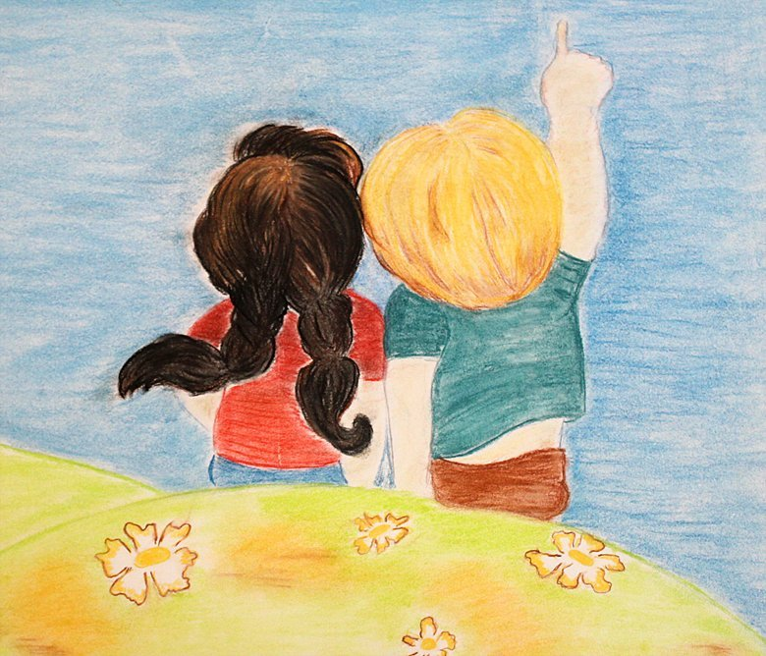
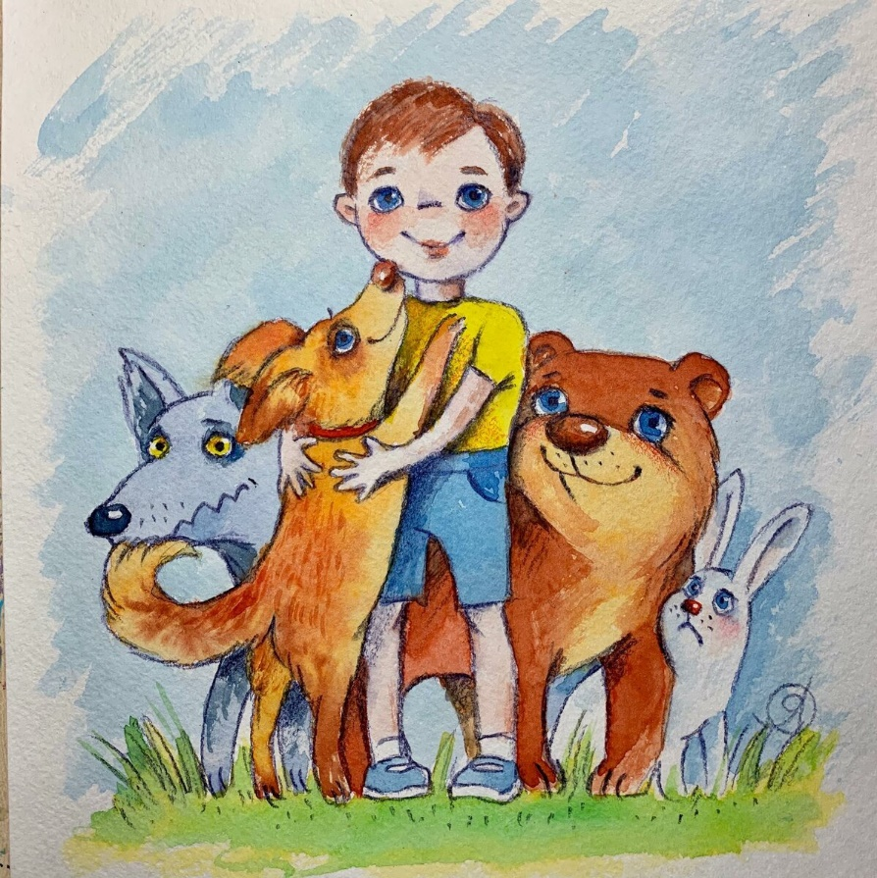
А теперь давай потанцуем. (Или пройдите поссылке , смотрите видео и танцуйте https://yandex.ru/video/preview/13394177089594522939)
«Танец утят»
А сейчас возьми цветные карандаши, лист бумаги и нарисуй портрет своего друга.

Slide 6
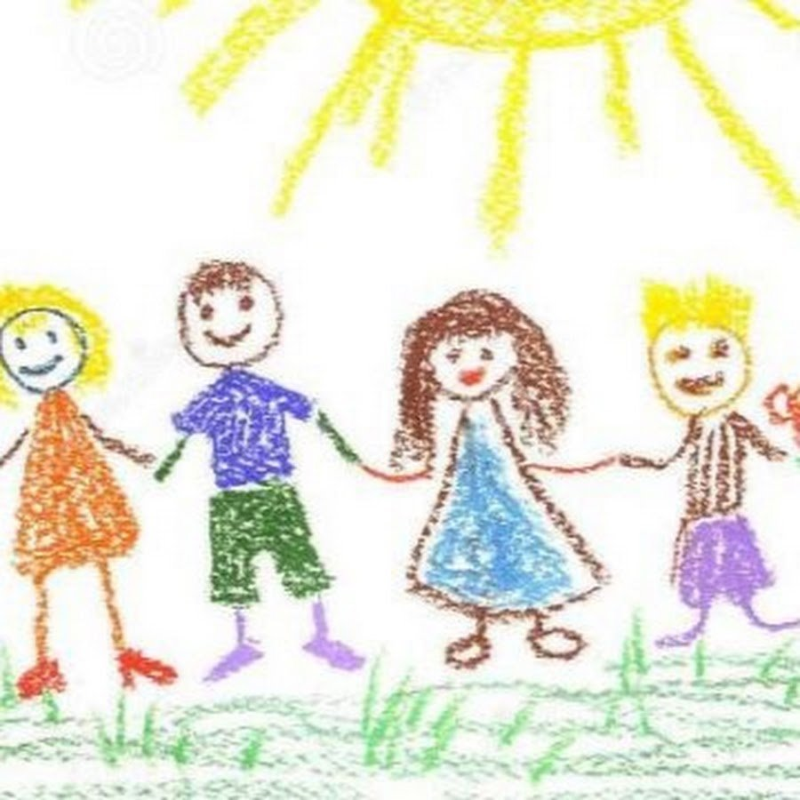
Дружит с солнцем ветерок,
А роса – с травою.
Дружит с бабочкой цветок,
Дружим мы с тобою.
Всё с друзьями пополам
Поделить мы рады!
Только ссориться друзьям
Никогда не надо!
Ю. Энтин

Slide 7
Спасибо за внимание

